Slide 1
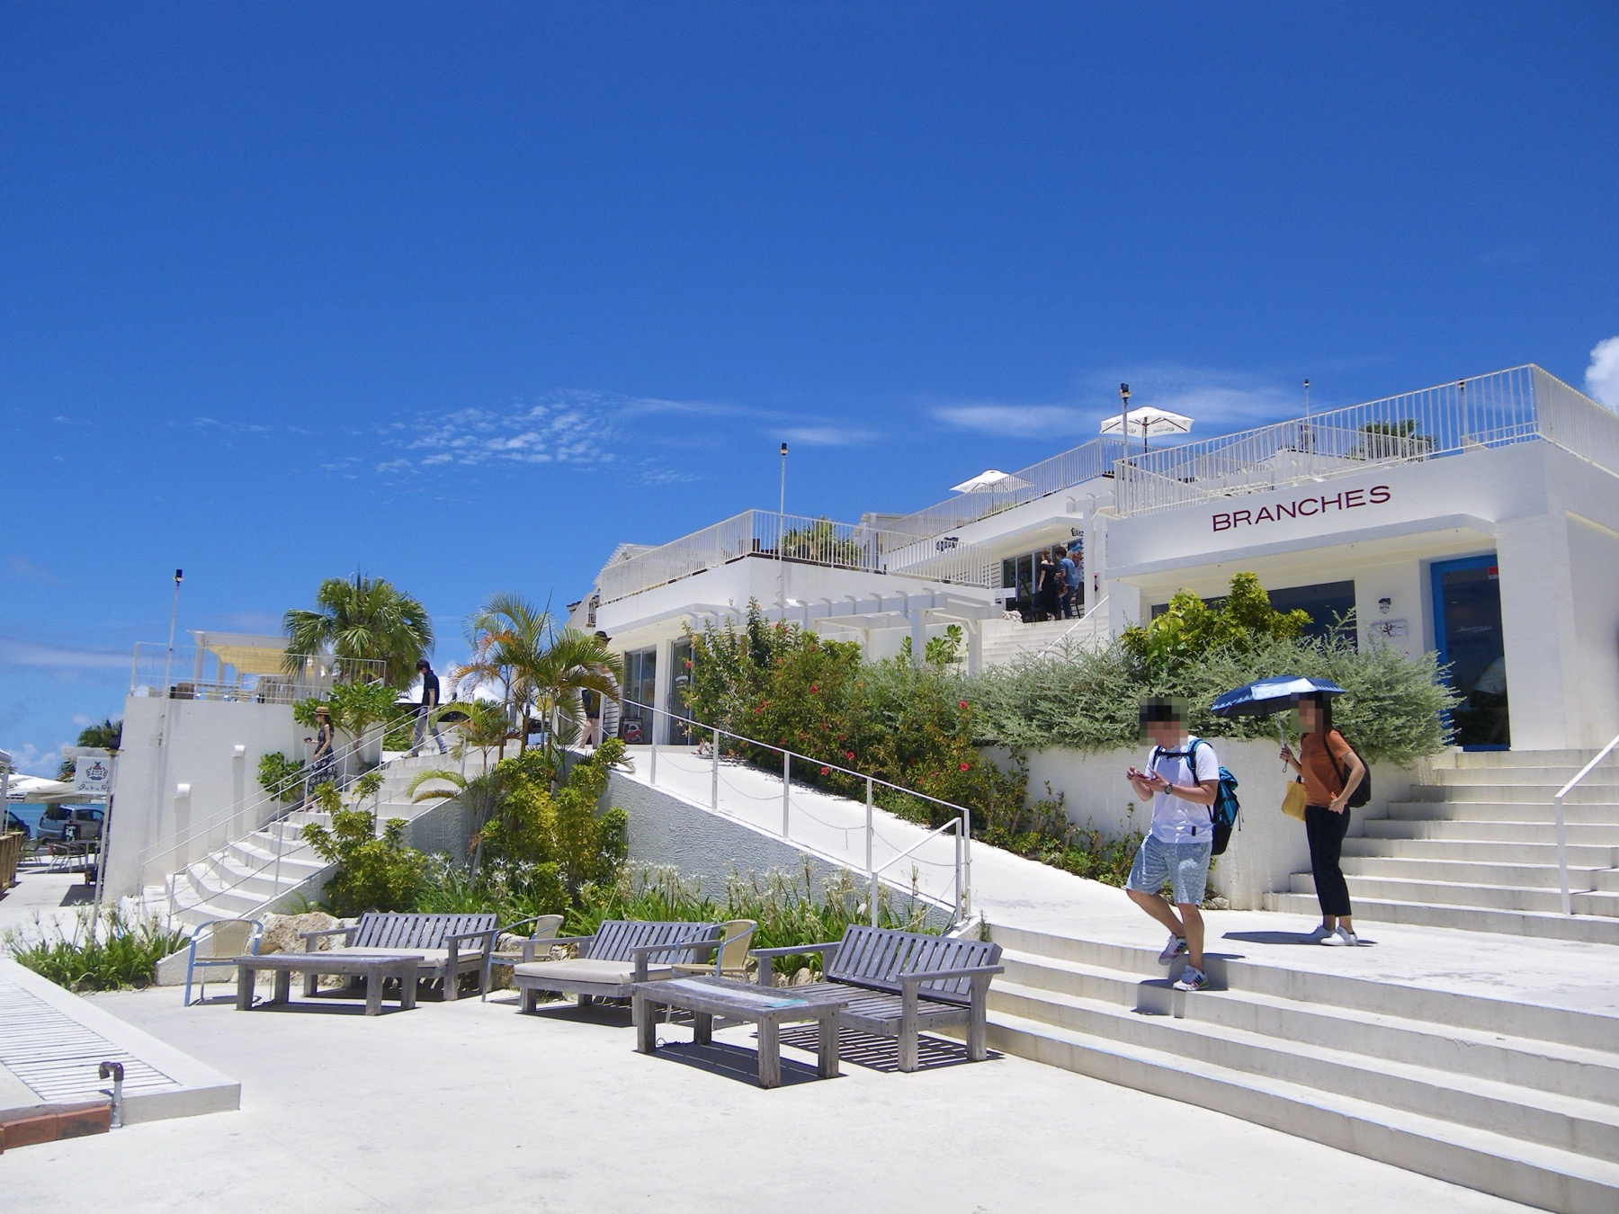
沖繩 4 天 3 夜
版本二推薦規劃
依 GitHub 最新資料重建｜參考 Bobby Travel 景點與美食文章
16 人｜13 位大人、3 位小孩｜三台車｜諾富特沖繩那霸
新增玉泉洞路線
餐食候選升級
購物點做取捨
版本二結論：保留原主軸，將 7/19 改成更完整的南部文化自然線，DMM/AEON 降級為備案。
01
Notes:
版本二是決策版，重點是把 Bobby Travel 的景點與美食資訊轉成適合 16 人團體執行的取捨。

Slide 2
沖繩 2026 家族自駕行程｜版本二
版本二只改三件事：南部更完整、午餐更穩、備案更清楚
南部主線升級
北部餐食升級
購物點降級
7/19 建議改為 Costco → 玉泉洞/沖繩世界 → 系滿魚市場 → 瀨長島 → 美國村。
7/18 午餐優先嘗試百年古家大家或燒肉本部牧場；古宇利蝦蝦飯改為點心。
AEON、DMM、Ashibinaa 都保留，但不再同時列為必去，避免整天變商場巡迴。
不變：7/18 北部日仍是美麗海 + 古宇利；7/20 仍不排景點。
02

Slide 3
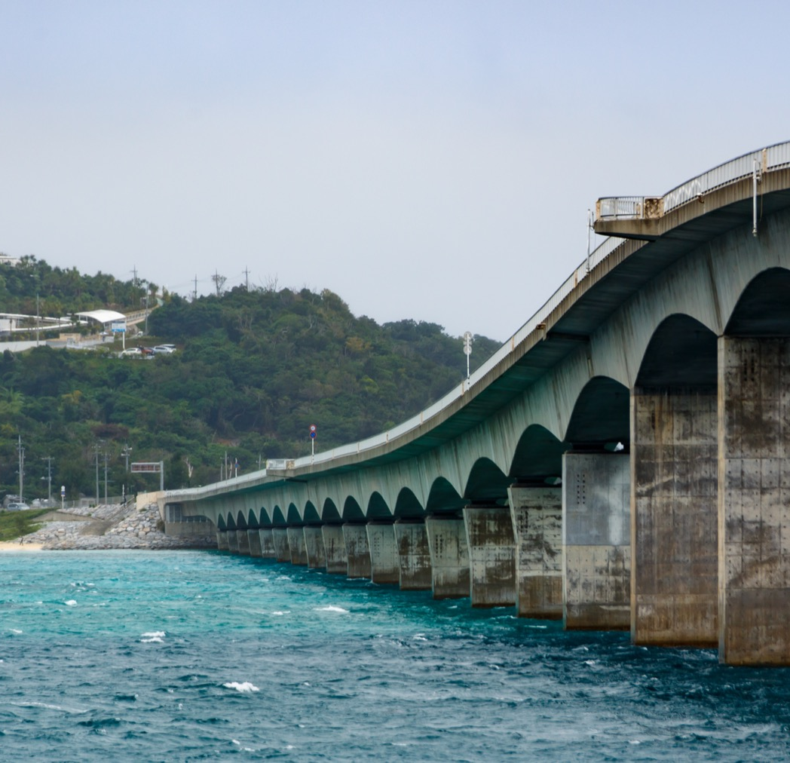
沖繩 2026 家族自駕行程｜版本二
Bobby Travel 的資訊支持「分區排、少折返」
景點文重點
• 沖繩分北部、中部、南部安排，從那霸到美麗海單趟接近 2 小時。
• 你們原本清單已涵蓋多數 19 大重點：美麗海、古宇利、美國村、AEON、國際通、牧志、DMM、瀨長島。
• 版本二補上最有差異化的南部景點：玉泉洞/沖繩世界；Ashibinaa 改列購物備案。
導遊判斷
• 不是再加更多景點，而是把同質性高的點降級，讓每天有一個清楚主題。
03

Slide 4
沖繩 2026 家族自駕行程｜版本二
版本二總行程：7/19 改成南部文化自然線
日期
主軸
版本二安排
取捨
7/17 五
抵達與那霸
機場 → 燒肉本舖 → 諾富特 → 國際通/牧志
不加遠點；保留體力
7/18 六
北部精華
美麗海 → 百年古家/本部牧場 → 古宇利大橋 → 蝦蝦飯點心
早出發，不追加多個北部景點
7/19 日
南部＋中部
Costco → 玉泉洞/沖繩世界 → 系滿魚市場 → 瀨長島 → 美國村
DMM/AEON 降為天氣與購物備案
7/20 一
離境
飯店 → 加油 → 還車 → 機場
不排景點
04

Slide 5
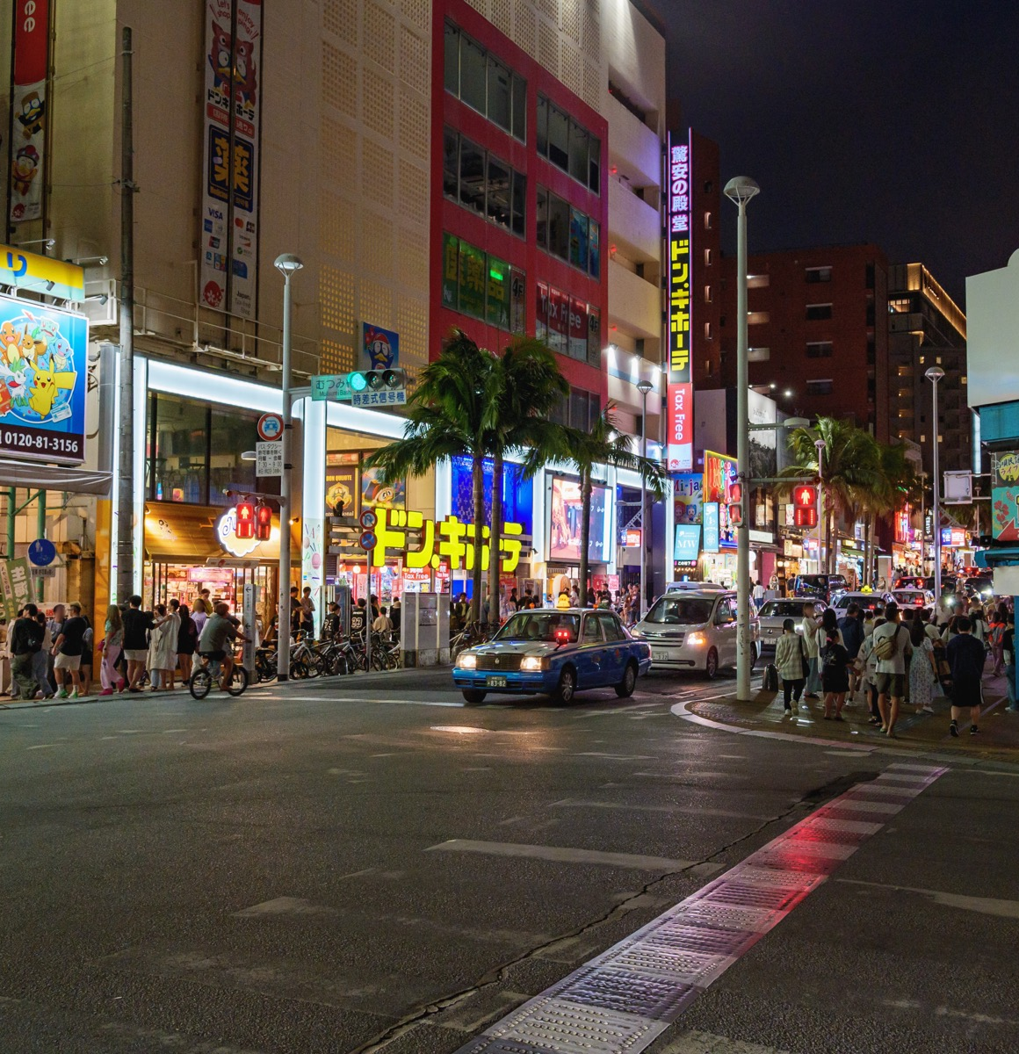
沖繩 2026 家族自駕行程｜版本二
Day 1：維持輕量，那霸市區只做晚餐與採買
時間
安排
版本二提醒
10:00
抵達那霸
16 人租車與行李抓 2 小時
12:30
燒肉本舖
已訂位；請再次確認店名與保留時間
14:30
諾富特 check-in
固定 A/B/C 車乘客與 LINE 集合規則
16:30
國際通/牧志
搭計程車，不開三台車進市區
晚餐
自由分組
拉麵、牛排、燒肉可分流，避免 16 人排同一家
05

Slide 6
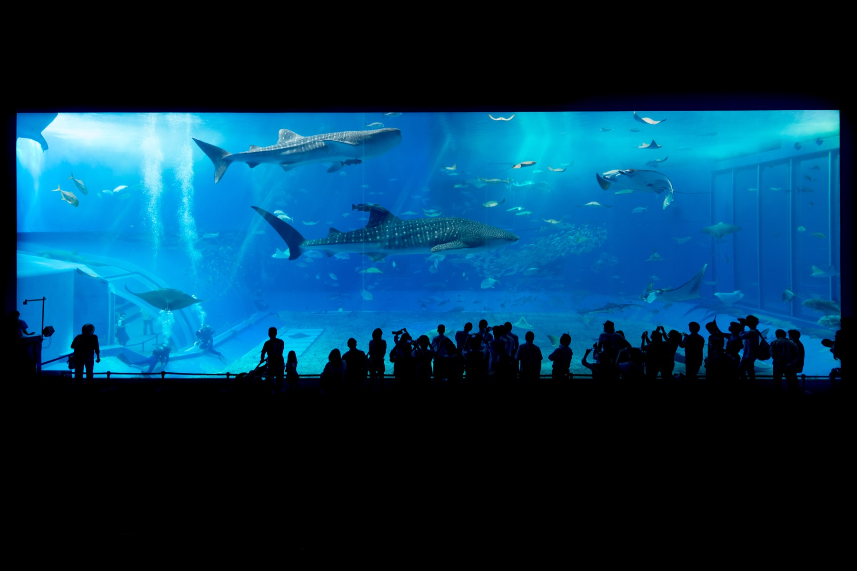
沖繩 2026 家族自駕行程｜版本二
Day 2：北部不再加點，改把午餐排穩
建議節奏
• 07:00 諾富特出發，早餐前一晚買好。
• 09:30 美麗海水族館，先看黑潮之海。
• 12:30 午餐候選：百年古家大家或燒肉本部牧場。
• 14:45 古宇利大橋與古宇利島，蝦蝦飯作點心。
• 16:30 回那霸，不再排遠距晚餐。
Bobby 文提到萬座毛適合作為水族館路上的美景休息站，但以 16 人團體與連假車潮來看，版本二仍不列必去。
06

Slide 7
沖繩 2026 家族自駕行程｜版本二
北部餐廳候選：訂得到的餐廳，比排隊名店重要
餐廳
角色
Map Code
導遊判斷
百年古家 大家
阿古豬、古民宅體驗
206 745 056*82
最適合版本二；務必訂位
燒肉本部牧場
本部牛燒肉
206 856 434*08
近美麗海，可作午餐候選
古宇利蝦蝦飯
下午點心
485 692 168*56
不當 16 人正式午餐
花人逢/岸本食堂
名店
見來源
不建議團體硬排；排隊不可控
版本二原則：北部日不要把用餐變成另一個壓力點；能訂位、能停車、能分桌優先。
07

Slide 8
沖繩 2026 家族自駕行程｜版本二
Day 3 推薦版：Costco 後接玉泉洞，讓南部不只是購物
時間
安排
導遊提醒
09:30
Costco 沖繩南城
採買 90 分鐘上限，不買冷藏冷凍
11:30
玉泉洞/沖繩世界
補足文化與自然體驗；雨天也穩
13:45
系滿魚市場
午餐小吃與海鮮；視時間可前後調整
15:15
瀨長島
短停拍照、喝飲料、幸福鬆餅可分組
17:30
美國村
晚餐與夜景收尾
08

Slide 9
沖繩 2026 家族自駕行程｜版本二
7/19 三種版本：依天氣與體力現場切換
版本
路線
適合情境
刪除點
A 推薦
Costco → 玉泉洞 → 系滿 → 瀨長島 → 美國村
想要觀光完整、少重複商場
DMM、AEON
B 雨天
Costco → DMM → AEON → 美國村
午後雷雨、小孩需要室內
系滿、瀨長島短停
C 購物
Costco → 系滿 → Ashibinaa/AEON → 美國村
大人購物需求高
DMM、玉泉洞
現場決策：若 12:00 前已延誤 45 分鐘以上，直接啟動 B 或 C，不再硬塞完整推薦版。
09

Slide 10
沖繩 2026 家族自駕行程｜版本二
南部與中部美食：分組吃，比全員排同一家實際
地區
候選
Map Code
用法
瀨長島
幸福鬆餅
33 002 602*03
甜點分組，不當正式午餐
南城
中本天婦羅
232 467 296*62
玉泉洞路線可順路買小吃
美國村
迴轉壽司市場
33 526 489*78
晚餐候選，離峰較穩
美國村
Kijimuna 塔可飯
33 525 383*12
適合分組，孩子接受度高
美國村旁
浜屋沖繩麵
33 584 046*87
車程約 10 分鐘；人多不硬排
10

Slide 11
沖繩 2026 家族自駕行程｜版本二
Bobby 文推薦但版本二不列必去的點
JUNGLIA
新、話題強
北部日已滿，排隊與時間成本高
名護鳳梨園
親子友善
和美麗海/古宇利相比優先度較低
部瀨名海中公園
免下水看魚
天氣海況變數；與美麗海主題重疊
青之洞窟
浮潛體驗強
16 人＋小孩＋短天數，管理成本高
港川外人住宅
文青甜點
三台車停車與集合不友善
萬座毛
海景代表
可作北上休息站，但非本團必停
11

Slide 12
沖繩 2026 家族自駕行程｜版本二
Map Code 補充：版本二新增或升級的點
地點
Map Code
版本二用途
玉泉洞 / 沖繩世界
232 495 333*86
7/19 推薦版主景點
Ashibinaa Outlet
232 544 452*52
購物版替代 AEON
中本天婦羅
232 467 296*62
南城小吃備案
百年古家 大家
206 745 056*82
7/18 午餐候選
燒肉本部牧場
206 856 434*08
7/18 午餐候選
Kijimuna 美國村
33 525 383*12
7/19 晚餐分組
12

Slide 13
沖繩 2026 家族自駕行程｜版本二
版本二的導遊執行規則
• 每天只有一個主題：抵達日休整、北部海景與水族館、南部文化自然、離境。
• 7/19 早上 09:30 Costco 開始計時，90 分鐘到就結帳集合。
• 餐廳先訂百年古家大家或燒肉本部牧場；訂不到就回到簡餐策略。
• 美國村晚餐自由分組，但回集合點與時間統一，不讓各車自己決定返程。
• 所有備案只替換同一區域內的點，不跨區硬改。
13

Slide 14
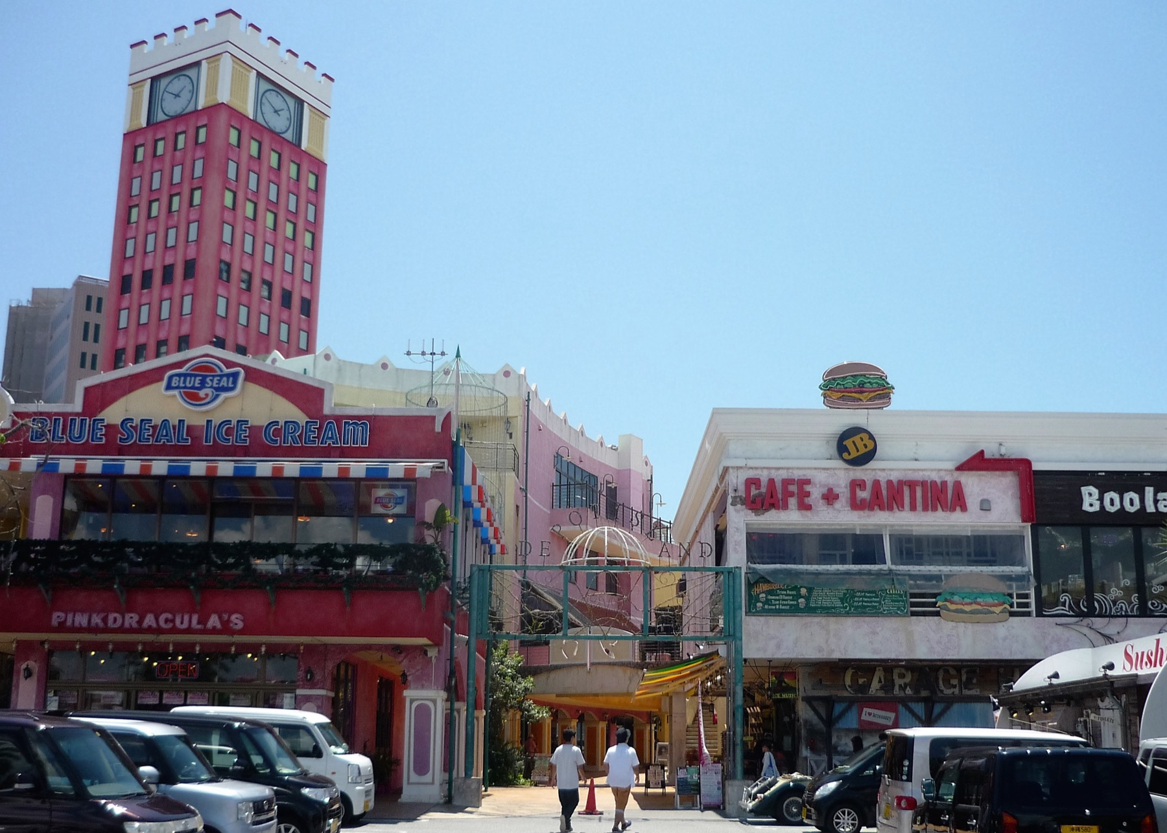
沖繩 2026 家族自駕行程｜版本二
版本二最終推薦：不要變更多，變得更穩
推薦採用
• 7/18 午餐先訂百年古家大家，其次燒肉本部牧場。
• 7/19 採用玉泉洞/沖繩世界推薦版，DMM 作雨天備案。
• AEON 與 Ashibinaa 擇一，不要和 Costco 都排長時間。
• 蝦蝦飯保留，但只當點心。
不建議
• 再加青之洞窟、JUNGLIA、名護鳳梨園；會讓 4 天 3 夜失控。
14

Slide 15
沖繩 2026 家族自駕行程｜版本二
來源與使用方式
內容來源
• Bobby Travel 沖繩景點：19 大景點、分區規劃、玉泉洞、Ashibinaa、萬座毛等取捨。
• Bobby Travel 沖繩美食：百年古家大家、燒肉本部牧場、中本天婦羅、幸福鬆餅、美國村餐廳。
• 版本一簡報與 Map Code 清單：原始行程、住宿、車輛與已列景點。
圖片來源
• 美麗海、古宇利、國際通、牧志市場、美國村、瀨長島：沿用版本一已整理之 Wikimedia Commons 實景圖。
交付檔案：outputs/okinawa-tour-plan-2026-v2-bobby.pptx。出發前仍須重新確認餐廳訂位、臨時營業時間、天氣與租車兒童座椅。
15

